Slide 1
หลักฐานทางประวัติศาสตร์
วิชาสังคมศีกษา ศาสนาและวัฒนธรรม
ชั้นประถมศึกษาปีที่ 5
ครูสราวุท นุชผดุง

Slide 2
หลักฐานทางประวัติศาสตร์
แบ่งเป็น 2 ประเภท ดังนี้
• หลักฐานที่เป็นลายลักษณ์อักษร
• หลักฐานที่ไม่เป็นลายลักษณ์อักษร

Slide 3
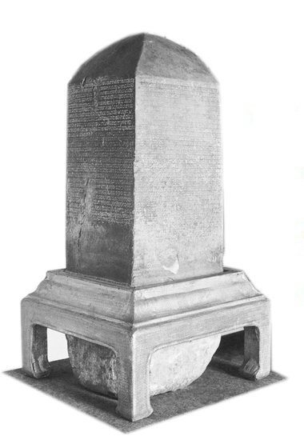
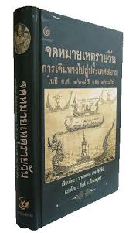
หลักฐานที่เป็นลายลักษณ์อักษร
จดหมายเหตุ
ศิลาจารึก

Slide 4
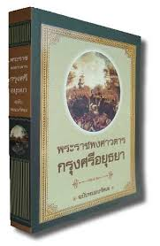
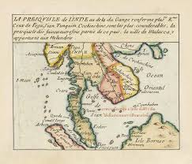
หลักฐานที่เป็นลายลักษณ์อักษร
พงศาวดาร
แผนที่

Slide 5
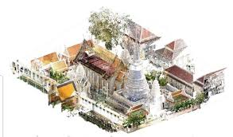
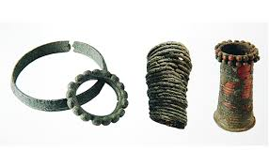
หลักฐานที่ไม่เป็นลายลักษณ์อักษร
โบราณสถาน
โบราณวัตถุ

Slide 6
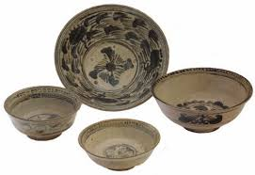

หลักฐานที่ไม่เป็นลายลักษณ์อักษร
เครื่องมือ/เครื่องใช้
คำบอกเล่า

Slide 7
หลักฐานที่เป็นลายลักษณ์อักษรและหลักฐานที่ไม่เป็นลายลักษณ์อักษร
จะรวมเรียกว่า
หลักฐานชั้นต้น

Slide 8
หลักฐานที่บันทึกเหตุการณ์ทางประวัติศาสตร์ในภายหลังเราเรียกว่า
หลักฐานชั้นรอง

